Slide 1
Povrch válce

Slide 2
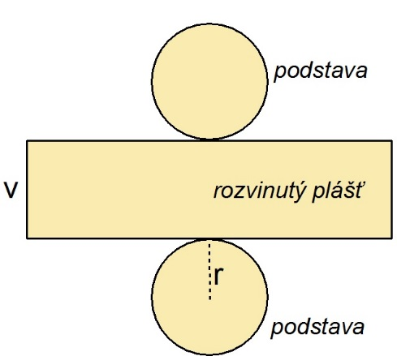
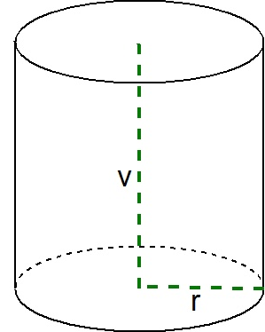
Síť válce:
plášť

Slide 3
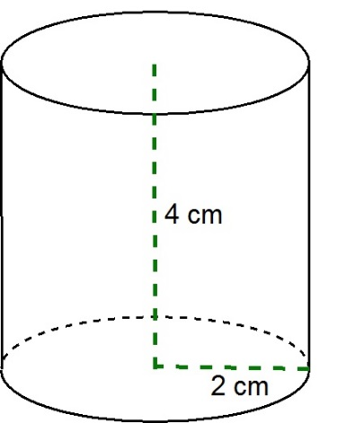

Příklady
Narýsuj síť válce, je-li poloměr podstavy 2 cm a výška válce 4 cm.
op = 2πr
op = 2∙3,14∙2
op = 12,56 cm (12,6 cm)

Slide 4
Síť válce
r
S_{p}
...... obsah podstavy
S_{p}
S_{pl}
...... obsah pláště
S_{pl}
S_{p}
r

Slide 5
Výpočet S_{p}, S_{pl}
r
S_{p}
S_{p} = π r²
S_{pl}
v
S_{pl} = 2π r.v
Op = 2 π r
S_{p}
r

Slide 6
1) Vypočítej obsah pláště válce, který má výšku 18 cm a poloměr podstavy 5 cm.
r=5cm
Spl = 2πrv
Spl = 2.3,14.5.18
Spl = 562,2 cm²
v=18cm
Obsah pláště válce je 562,2 cm².

Slide 7
2. Vypočítej obsah pláště válce, který má výšku 30 mm a průměr 50 cm.
d = 50 cm r = 25 cm
v = 30 mm
= 3cm
POZOR NA JEDNOTKY
S = ? cm²
S_{pl}= 2 πr.v
S_{pl}= 2.3,14.25.3
S_{pl}= 471 cm²

Slide 8
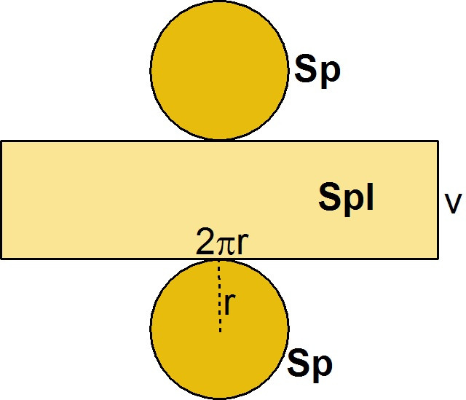
Povrch válce
S = 2∙S_{p} + S_{pl}
r – poloměr podstavy
v – výška válce
S_{p} – obsah podstavy
S_{pl} – obsah pláště
S = 2πr² + 2πrv
S = 2πr(r + v)

Slide 9


Opakování:
S = 2Sp + Spl
S = 2πr² + 2πrv
S = 2πr(r + v)
Jednotky obsahu:
km² ha a m² dm² cm² mm²
. 100 . 100 . 100 . 100 . 100 . 100
$$πr²$$
v
2πr
$$πr²$$

Slide 10
Převeď:
72 m² = dm² 0,564 dm² = cm²
132 cm² = dm² 4m² 5 dm²= m²
0, 147m²= cm² 6 ha = a
456 a = ha 257,4 m² = a
9 m² = ha 123 cm² = m²

Slide 11
Řešení:
72 m² = 7200 dm² 0,564 dm² = 56,4 cm²
132 cm² = 1,32 dm² 4m² 5 dm²= 4,05 m²
0, 147m²= 1470 cm² 6 ha = 60 a
456 a = 4,56 ha 257,4 m² = 2,574 a
9 m² = 0,0009 ha 13 cm² = 0,0013 m²

Slide 12
Příklady
Vypočítejte povrch válce, je-li poloměr podstavy 8 cm a výška 3 cm.
r = 8 cm
v = 4 cm
S = ? cm²
S = 2πr(r + v)
S = 2∙3,14∙8(8 + 4)
S = 602,88 cm² (602,9 cm²)

Slide 13
Úlohy :
1. Vypočítej povrch válce, který má poloměr 6 cm a výšku 15 cm
r = 6 cm
v = 15 cm
S = ? cm²
S = 2π . r² + 2 πrv
S = 2.3,14.6² + 2.3,14.6.15
S = 2π r(r+v)
S = 2.3,14.6.(6+15)
S = 791,28 cm²

Slide 14
Příklad:
Vypočítej povrch válce, ve kterém je průměr podstavy 6 cm. Výška válce je rovna dvojnásobku průměru podstavy.
d = 6cm ⇒ r = 3cm
V= 2.6 = 12cm
d=6cm

Slide 15
Řešení:
S = 2Sp + Spl
S = 2πr² + 2πrv
S = 2πr . (r+v)
S = 6,28 . 3 . (3+12)
S = 282,6 cm²
Povrch válce je 282,6 cm².

Slide 16
3. Vypočítej povrch válce s rozměry r= 15cm a v = 15cm, který má pouze jednu podstavu.
r = 15 cm
v = 15 cm
S = ? cm²
S = π r² + 2 πrv
jedna podstava plášť
S = 3,14.15² + 2.3,14.15.15
S = 2119,5 cm²

Slide 17

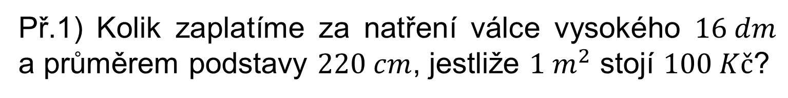













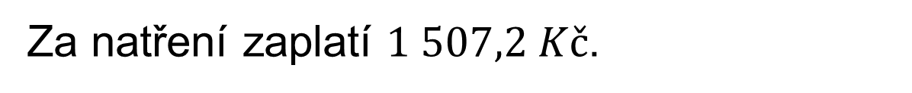
Př.1) Kolik zaplatíme za natření válce vysokého $16 dm$
a průměrem podstavy $220 cm$, jestliže $1 m^{2}$ stojí $100 Kč$?
Řešení:
$$d=16 dm$$
$$d=16 dm$$
$$=1,6 m$$
$$v=220 cm$$
$$r=0,8 m$$
$$v=220 cm$$
$$=2,2 m$$
$$S=2·π·r·(r+v)$$
$$1{ m}^{2} . . . . . 100 Kč$$
$$S=2·3,14·0,8·(0,8+2,2) m^{2}$$
$$15,072{ m}^{2} . . . x Kč$$
$$S=5,024·3 m^{2}$$
$$x=15,072·100 Kč$$
$$S=15,072 m^{2}$$
$$x=1 507,2 Kč$$
Za natření zaplatí $1 507,2 Kč$.

Slide 18




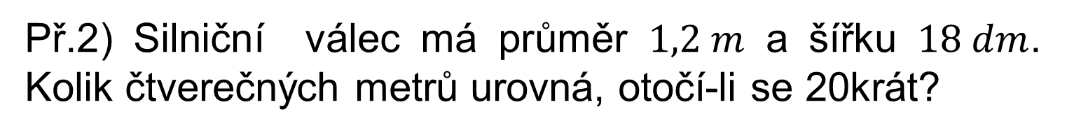








Př.2) Silniční válec má průměr $1,2 m$ a šířku $18 dm$. Kolik čtverečných metrů urovná, otočí-li se 20krát?
Řešení:
$$v=18 dm$$
$$=1,8 m$$
$$d=1,2 m$$
$$r=0,6 m$$
$$Q=2·π·r·v$$
$$1 otočka . . . 6,78 m^{2}$$
$$Q=2·3,14·0,6·1,8 m^{2}$$
$$1 otoček . . . . x m^{2}$$
$$Q=6,782 4 m^{2}$$
$$x=6,78·20 m^{2}$$
$$Q≐6,78 m^{2}$$
$$x=135,6 m^{2}$$
Silniční válec urovná asi $135,6 m^{2}$ silnice.

Slide 19
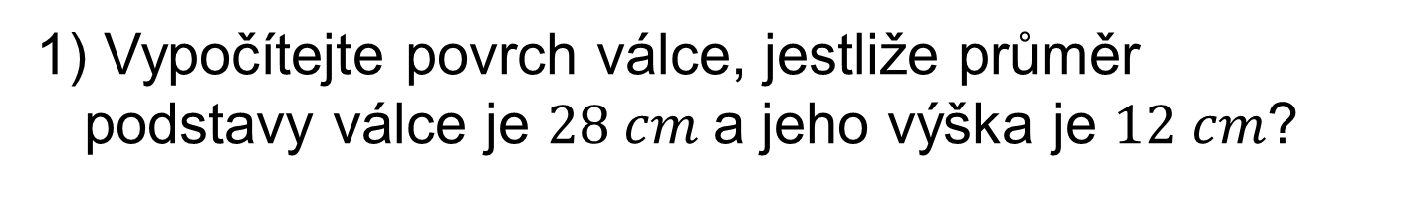
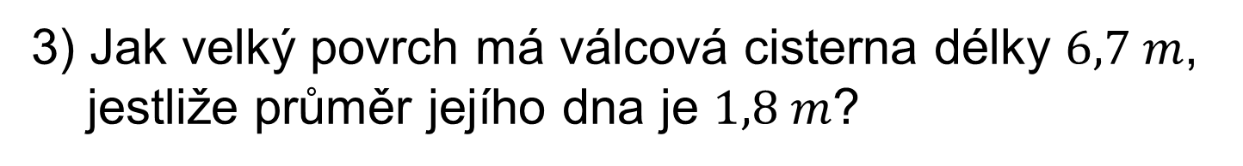
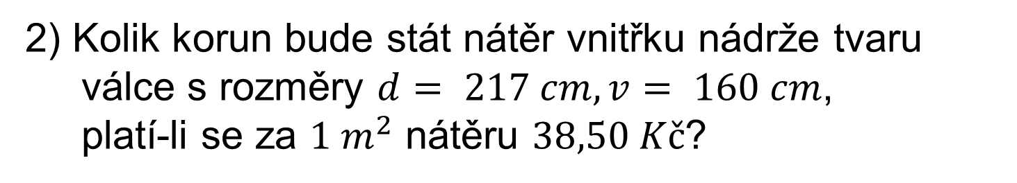
Příklady na samostatné procvičení:
1) Vypočítejte povrch válce, jestliže průměr
podstavy válce je $28 cm$a jeho výška je $12 cm$?
2) Kolik korun bude stát nátěr vnitřku nádrže tvaru
válce s rozměry $d= 217 cm, v= 160 cm$,
platí-li se za $1 m^{2}$ nátěru $38,50 Kč$?
3) Jak velký povrch má válcová cisterna délky $6,7 m$,
jestliže průměr jejího dna je $1,8 m$?

Slide 20
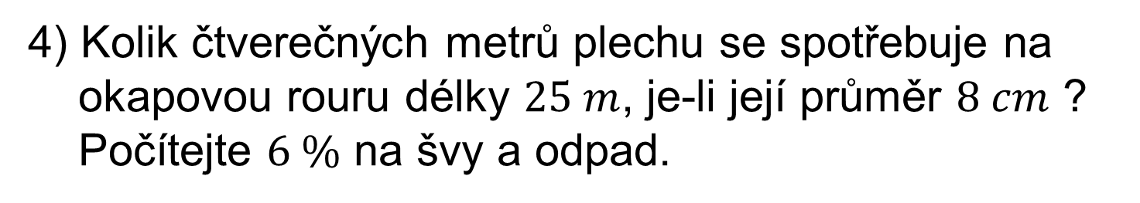
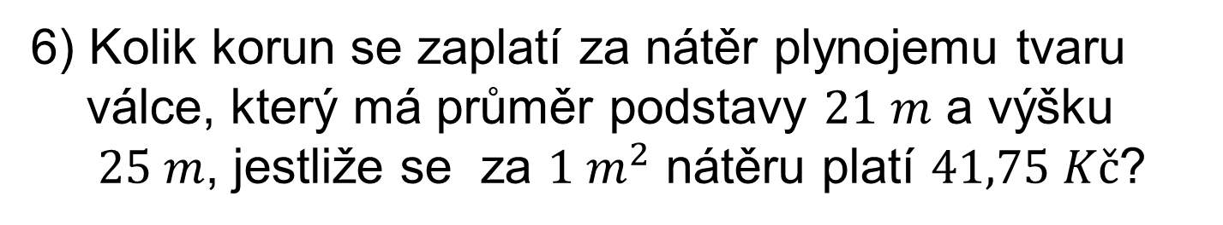
Příklady na samostatné procvičení:
4) Kolik čtverečných metrů plechu se spotřebuje na
okapovou rouru délky $25 m$, je-li její průměr $8 cm$ ?
Počítejte $6 \%$ na švy a odpad.
5) Silniční válec má průměr 1,8 m a šířku 2,2 m.
Kolik čtverečných metrů silnice urovná,
otočí-li se 50 krát?
6) Kolik korun se zaplatí za nátěr plynojemu tvaru
válce, který má průměr podstavy $21 m$ a výšku $25 m$, jestliže se za $1 m^{2}$ nátěru platí $41,75 Kč$?

Slide 21
Řešení
$$1) Povrch válce je 2 286 {cm}^{2}.$$
$$2) Natření bude stát 562 Kč.$$
$$3) Cistrna má povrch 42,96 m^{2}.$$
$$4) Na okapovou rouru potřebujeme 6,66 m^{2} plechu.$$
$5)$ $Válec urovná asi 621,72 m^{2} silnice.$
$$6) Za nátěr zaplatíme 97 737 Kč.$$

